Slide 1




Reality Unreality
Шереметьево МАШ

Slide 2

1
Проблема
Аэропорт Шереметьево это большой аэропорт, с пятью этажами и собственным метро. Пассажирам, которые летают в первый раз и ни разу не были в Шереметьево необходима помощь.

Slide 3

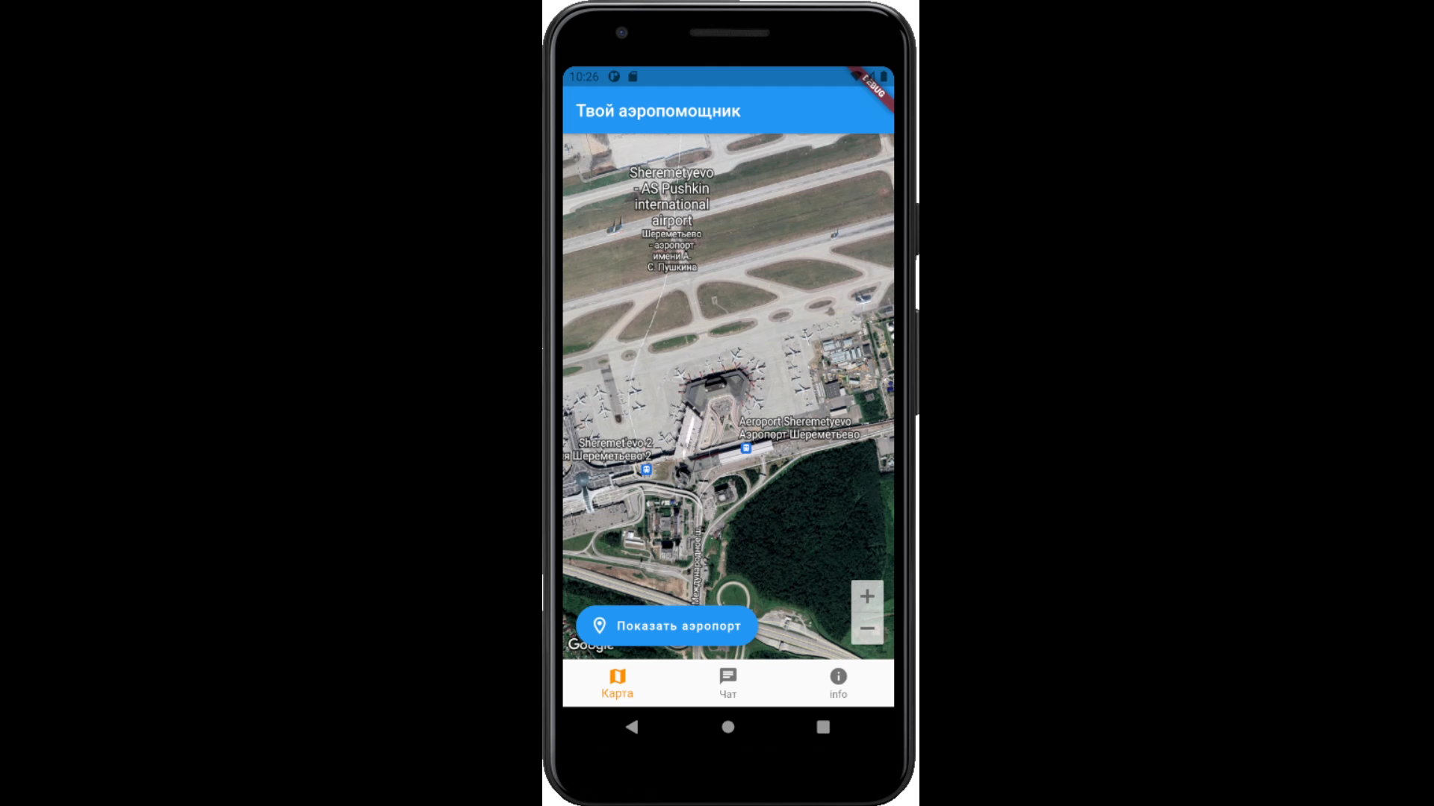
2
Решение
Мы создали универсальное приложение, которое имеет встроенную карту и персонального помощника, который расскажет о интересных местах и фактах. Так же он предупредит о начале регистрации, подскажет, как пройти досмотр и что можно проносить.

Slide 4
3
Бизнес ценность
1. Мы собираемся сделать решение на основе бота, так как это менее затратно и понятнее для пользователя.
2. Мы планируем использовать QR коды для навигации, как наиболее простой и надежный способ навигации, также рядом с QR кодами будет располагаться ссылка на самого бота.
3. Скачивать приложения может занять время, которое у посетителя не всегда будет, а обращение к боту займет всего несколько секунд и позволит быстро сориентироваться в аэропорту.

Slide 5


4
4
Стек технологий
Flutter. Это фреймворк с открытым исходным кодом, разработанный компанией Google, использующий язык программирования Dart. Приложения, созданные на Flutter имеют свойство кроссплатформенности, позволяющее запускать приложение на различных устройствах, а также возможность запускать в веб-браузере.
Dialogflow - Это облачный сервис распознавания естественного языка от Google, который поддерживает различные языки, в том числе русский. У него есть бесплатные лимиты использования, а для работы с API можно воспользоваться библиотеками для разных языков, потому его достаточно легко интегрировать в свои проекты.

Slide 6
5
Потенциал решения
Описание следующих шагов развития продукта
Шаг 1. Добавить поддержку просмотра этажей в приложении.
Шаг 2. Улучшить взаимодействие Айрис с пользователем, добавить локальную базу данных для хранение информации, добавление полезной информации.
Шаг 3. Добавить поддержку переписки с ботом в мессенджерах (Такие как Telegram)
Шаг 4. Определение положения пользователя по Qr коду.

Slide 7

6
Демонстрация решения

Slide 8
7
Команда
Макаров Дмитрий – Капитан команды, разработка на flutter
Александр Замошников – разработка бота
Миронов Алексей – разработка на flutter

Slide 9
Спасибо за внимание!

